Slide 1
数据迁移、持续集成与日志诊断
编制单位：信息技术部
编 制 人：卢俊哲
编制日期：2019年12月12号

Slide 2
数据迁移
持续集成
日志诊断
后续培训计划

Slide 3



数据迁移
一个项目，包含三类数据的迁移
配置数据
结构数据
基础数据

Slide 4
数据迁移-Apollo
Apollo（阿波罗）是携程框架部门研发的开源配置管理中心，能够集中化管理应用不同环境、不同集群的配置，配置修改后能够实时推送到应用端，并且具备规范的权限、流程治理等特性。目前提供了以下的特性
统一管理不同环境、不同集群的配置
Apollo提供了一个统一界面集中式管理不同环境（environment）、不同集群（cluster）、不同命名空间（namespace）的配置。
同一份代码部署在不同的集群，可以有不同的配置，比如zookeeper的地址等
通过命名空间（namespace）可以很方便地支持多个不同应用共享同一份配置，同时还允许应用对共享的配置进行覆盖
配置修改实时生效（热发布）
用户在Apollo修改完配置并发布后，客户端能实时（1秒）接收到最新的配置，并通知到应用程序

Slide 5
数据迁移-Apollo
版本发布管理
所有的配置发布都有版本概念，从而可以方便地支持配置的回滚
灰度发布
支持配置的灰度发布，比如点了发布后，只对部分应用实例生效，等观察一段时间没问题后再推给所有应用实例
权限管理、发布审核、操作审计
应用和配置的管理都有完善的权限管理机制，对配置的管理还分为了编辑和发布两个环节，从而减少人为的错误。
所有的操作都有审计日志，可以方便地追踪问题
客户端配置信息监控
可以在界面上方便地看到配置在被哪些实例使用

Slide 6
数据迁移-Apollo
提供Java和.Net原生客户端
提供了Java和.Net的原生客户端，方便应用集成
支持Spring Placeholder, Annotation和Spring Boot的ConfigurationProperties，方便应用使用（需要Spring 3.1.1+）同时提供了Http接口，非Java和.Net应用也可以方便地使用
提供开放平台API
Apollo自身提供了比较完善的统一配置管理界面，支持多环境、多数据中心配置管理、权限、流程治理等特性。不过Apollo出于通用性考虑，不会对配置的修改做过多限制，只要符合基本的格式就能保存，不会针对不同的配置值进行针对性的校验，如数据库用户名、密码，Redis服务地址等
对于这类应用配置，Apollo支持应用方通过开放平台API在Apollo进行配置的修改和发布，并且具备完善的授权和权限控制
部署简单
配置中心作为基础服务，可用性要求非常高，这就要求Apollo对外部依赖尽可能地少
目前唯一的外部依赖是MySQL，所以部署非常简单，只要安装好Java和MySQL就可以让Apollo跑起来
Apollo还提供了打包脚本，一键就可以生成所有需要的安装包，并且支持自定义运行时参数

Slide 7
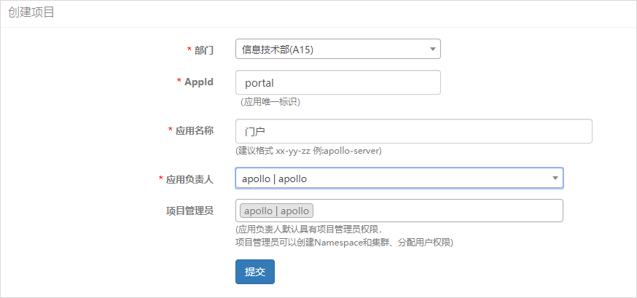
数据迁移-客户端调用
创建项目
登录布署的Apollo-Portal站点，创建新的项目

Slide 8
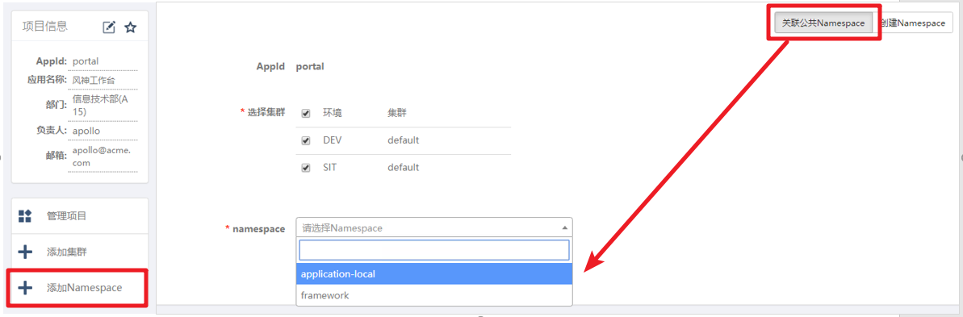
数据迁移-客户端调用
构建配置
通过添加Namespace的方式，引用平台公共配置framework，引用本地调试专用配置application-local

Slide 9
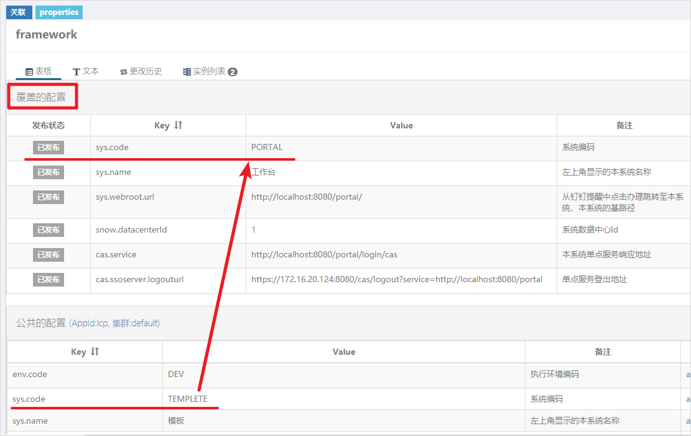
数据迁移-客户端调用
使用覆盖的方式，对平台公共配置 framework 作针对性调整

Slide 10
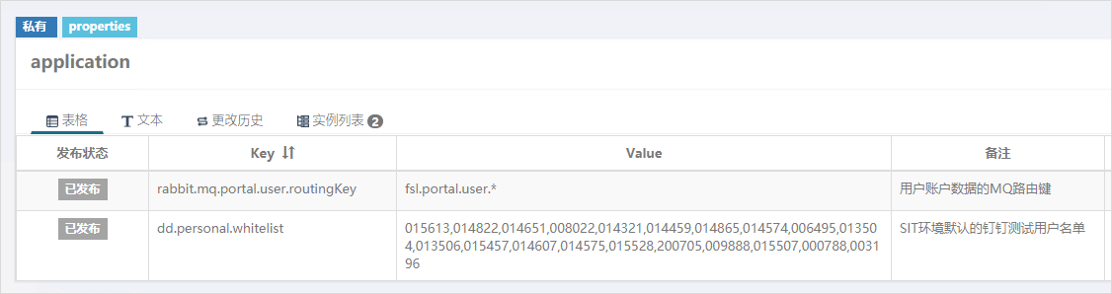
数据迁移-客户端调用
在项目配置application中，设定项目的个性化配置

Slide 11


数据迁移-客户端调用
连接配置
在项目的配置文件app.properties中设定配置中心的地址与所属项目Id
调用配置
使用Spring标准的@Value注解即可，代码无需任何改动

Slide 12
数据迁移-最佳实践
命名空间
Apollo是以命名空间(配置组)的方式管理配置。一个应用可以设定一个或多个命名空间。可以简单地把namespace类比为文件，不同类型的配置存放在不同的文件中。
全局将存在一个名为framework的命名空间，里面存放了平台公共配置，并可供其它项目引用。当本命名空间配置发生修改时，所有引用的项目都将同步修改。
当项目创建时，将创建名为application的命名空间作为项目的默认命名空间。里面存入项目的个性化配置
通过关联的方式，项目还将引用平台的命名空间并做出针对性修改，最终实现所有参数的统一管理。

Slide 13
数据迁移-最佳实践
本地调试
在项目开发阶段，对于同一个配置项，不同的开发人员可能会使用不同的配置值(例如本地tomcat端口号，数据库jndi名称等)。可使用Apollo预埋的逻辑，即当某命名空间不存在某配置时，会尝试从classpath:/META-INF/config/目录下的同名配置文件读取配置。 例用此特性，一方面，平台在Apollo上预设了application-local命名空间，且不包含任何属性。另一方面，在目录中预设了config/application-local配置文件，专门用于本地调试使用。注意，本地文件配置不支持热更新(需重启应用更新配置)

Slide 14
数据迁移-最佳实践
配置读取顺序
如果在多个地方设置了相同的配置项，系统将使用读取顺序靠前的配置项所对应的值。当前读取的顺序如下
application-local命名空间(不包含任何配置)
config/application-local配置文件(本地调试专用，不支持热更新)
application命名空间(项目个性化配置的区域)
framework命名空间(引用的平台配置，做针对性覆盖)
项目config.properties配置文件(不推荐使用，不支持热更新)

Slide 15
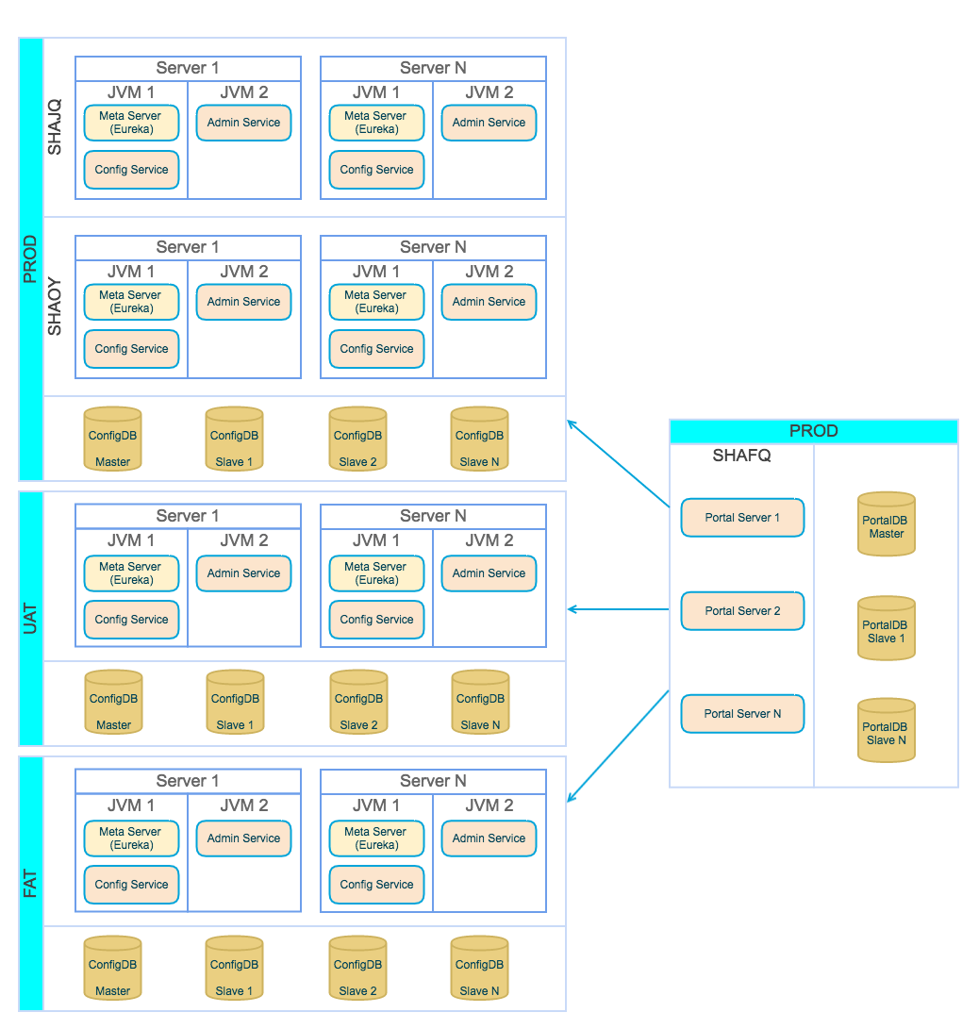
数据迁移-最佳实践
服务端设计
上图简要描述了Apollo服务端的布署架构
一个完整的配置中心服务包含三个子服务：Meta Server、Config Service和Admin Service
Meta Server和Config Service部署在同一个JVM进程内，Admin Service部署在同一台服务器的另一个JVM进程内
Meta Server、Config Service和Admin Service在DEV、SIT、UAT、PROD等每个环境都单独部署，各自使用独立的数据库
Portal服务部署在生产环境的机房，通过它来直接管理DEV、SIT、UAT、PROD等环境的配置。
本平台布署了两套Portal服务，四套配置中心服务
风神机房布署DEV与SIT环境的配置中心服务，同时在SIT环境布署Portal服务进行管理
云机房布署UAT与PROD环境的配置中心服务，同时在PROD环境布署Portal服务进行管理

Slide 16
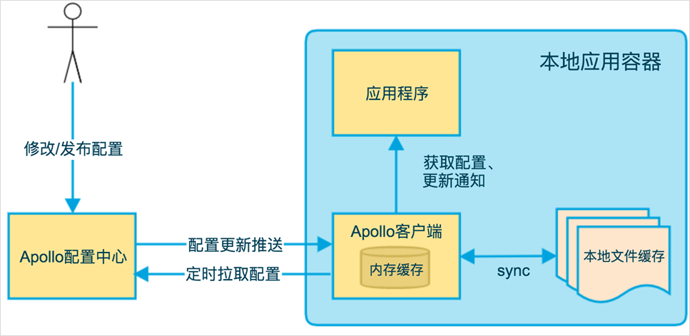
数据迁移-最佳实践
客户端设计

Slide 17
数据迁移-最佳实践
上图简要描述了Apollo客户端的实现原理
客户端和服务端保持了一个长连接，从而能第一时间获得配置更新的推送。
客户端还会每隔5分钟定时从Apollo配置中心服务端拉取应用的最新配置。
客户端从Apollo配置中心服务端获取到应用的最新配置后，会保存在内存中
客户端会把从服务端获取到的配置在本地文件系统缓存一份，在遇到服务不可用，或网络不通的时候，依然能从本地恢复。配置本地缓存路径默认位于以下路径
Mac/Linux: /opt/data/{appId}/config-cache
Windows: C:/opt/data/{appId}/config-cache
本地配置文件会以{appId}+{cluster}+{namespace}.properties格式放置于本地缓存路径下
appId就是应用自己的appId，如100004458
cluster就是应用使用的集群，一般在本地模式下没有做过配置的话，就是default
namespace就是应用使用的配置namespace。一般情况下，一个项目将同时使用三个命名空间：application-local，application，framework

Slide 18

数据迁移-最佳实践
老系统使用Apollo
更新到平台最新版本
配置文件中添加以下配置开启使用 apollo
项目中添加apollo所需的配置文件
在profiles目录下的dev，sit，uat，prod目录中添加app.properties，添加对应配置项
在profiles目录下的dev目录中添加config/application-local.properties
删除profiles目录下的dev，sit，uat，prod目录中config.properties所有文件内容。暂时添加如下开关

Slide 19
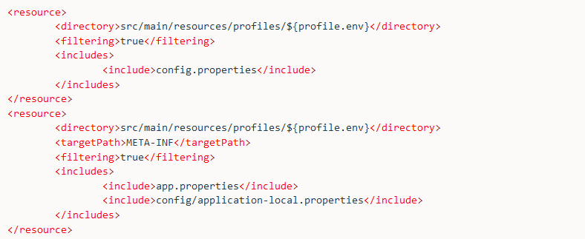
数据迁移-最佳实践
pom文件中删除原有src/main/resources/profiles/${profile.env}配置，并添加如下配置

Slide 20
数据迁移-Apollo实施影响
当前平台存在30个组件配置文件，随代码迁移即可。配置清单如下
配置文件 | 模块名称 | 项目覆盖
Spring根容器注册对象
applicationContext.xml | 公共对象注册
applicationContext-ext.xml | 扩展对象注册
applicationContext-beans.xml | 项目对象注册 | 是
Mvc子容器注册对象
appServlet/servlet-context.xml | 公共对象注册
appServlet/controllers.xml | 控制器对象注册
接口认证管理
applicationContext-gateway.xml | 网关设置
oauth2Security-gateway.xml | 网关安全设置
applicationContext-oauth2.xml | OAuth2设置
oauth2Security.xml | OAuth2安全认证
applicationContext-cxf.xml | CXF设置
cxfSecurity.xml | CXF安全认证
cxf-beans-demo.xml | CXF使用样例
用户认证管理
applicationContext-security.xml | 登录开关 | 是
casSecurity.xml | 单点认证
standardSecurity.xml | 标准认证
standardSecurity-LDAP.xml | 基于目录服务的标准认证

Slide 21
数据迁移-Apollo实施影响
配置文件 | 模块名称 | 项目覆盖
通知管理
applicationContext-msg.xml | 消息管理开关(始终指向Redis)
message/rabbitmq.xml | RabbitMQ消息配置(废弃)
message/redis.xml | Redis消息管理
applicationContext-nofify.xml | 通知管理
applicationContext-mail.xml | 邮件管理
applicationContext-rabbitmq.xml | 队列管理
applicationContext-rabbitmq-customer.xml | 消费者个性化配置 | 是
工作流
applicationContext-activiti.xml | 工作流管理
appServlet/servlet-activiti.xml | 工作流Web应用管理
其它模块
applicationContext-apollo.xml | Apollo配置
applicationContext-db.xml | 数据库连接 | 是
applicationContext-job.xml | 调度管理
applicationContext-redis.xml | 缓存配置
applicationContext-websocket.xml | webSocket配置

Slide 22
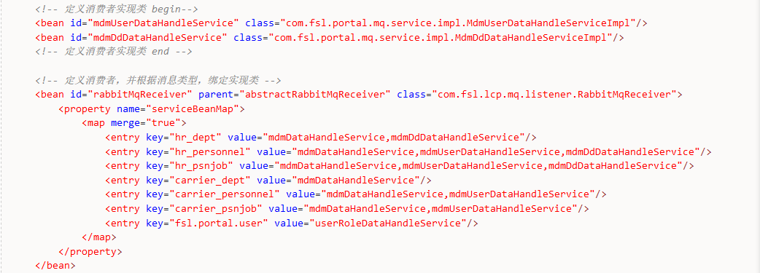
数据迁移-Apollo实施影响
在spring文件夹下创建 applicationContext-rabbitmq-customer.xml 文件，完成数据交换格式中的key属性与服务对应关系的对应配置
使用parent属性继承平台的消费配置。将merge属性设为true，当entry项与平台配置key同名时，覆盖平台配置，否则是追加entry消费配置。
如果同一条消息需要使用多个消费者来处理，将会依次调用两个service。
当任意一个service抛出异常时，调用链结束，消息将回到mq服务器队列开头，等待下次消费。

Slide 23
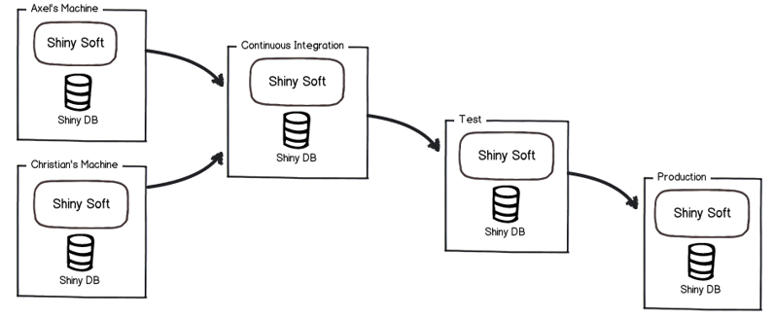
数据迁移-使用背景
在真实的项目开发中，我们每个人都会有一个独立的应用软件，共享同一套开发环境数据库。但有时候为了方便调试，偶尔也会在本地临时构建一套相应的数据库系统。对于一个项目团队来讲，一般会面临如下2个问题。
如何集成开发环境的各个数据库系统
如何在不同环境间完成数据库迁移

Slide 24
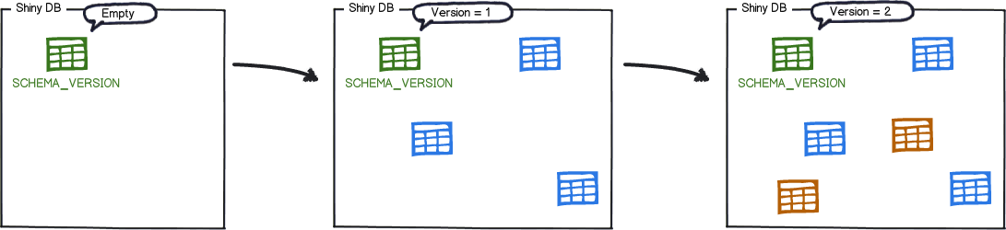
数据迁移-FlywayDB
Flyway 是独立于数据库的应用、管理并跟踪数据库变更的数据库版本管理工具。
Flyway的运行机制很简单，其中Migrate是Flyway工作流的核心功能，主要目的就是把数据库Schema迁移到最新版本，Flyway每次在执行Migrate的时候会检测你的数据库中的flyway_schema_history表，如果它没有检测到，会自动创建一张新的flyway_schema_history表用于版本控制。当检测到你有新的版本需要迁移的时候，Flyway会逐一比对flyway_schema_history表中的已存在的版本记录，如果有未应用的Migrations，Flyway会获取这些Migrations并按次序Apply到数据库中，否则不需要做任何事情。另外，通常在应用程序启动时应默认执行Migrate操作，从而避免程序和数据库的不一致性。

Slide 25
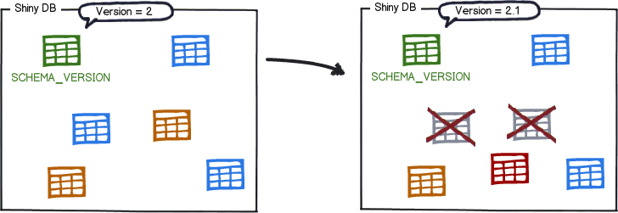
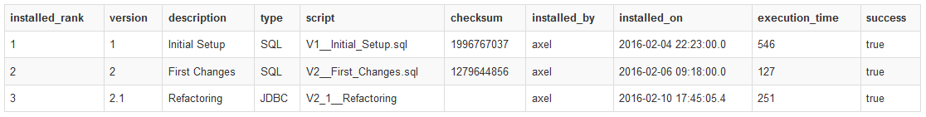
数据迁移-FlywayDB
后续的变更
第三次合并后flyway_schema_history表数据

Slide 26
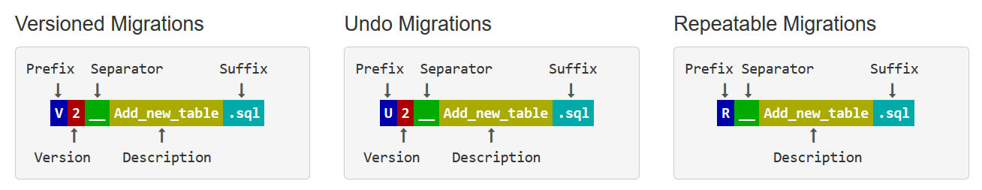
数据迁移-脚本存储
命名规范
以上步骤Flyway都会自动替我们完成，所以在实际使用中我们真正需要注意的就是如何按照Flyway的约定去完成Migrations。Flyway支持2种类型的脚本(专业版支持3种)，脚本文件名称需要有一定的命名规范才可以被Flyway识别和处理。官方的命名规范如下
版本升级的脚本：用于版本升级, 每个版本有唯一的版本号并只能 apply 一次.
反复执行的脚本：一旦 SQL 脚本的 checksum 有变动, flyway 就会重新应用该脚本。它并不用于版本更新, 这类的 migration 总是在 versioned migration 执行之后才被执行

Slide 27
数据迁移-脚本存储
为了更好的执行数据库schema迁移，以版本升级的脚本为例，平台要求的文件命名规范如下
前端：V
版本号：yyyyMMdd.hhmm
间隔：两个下划线
名称：本次变更名称
扩展名：.sql
例如：【V20190127.2212__更新车型信息.sql】就是一个合法的名称

Slide 28
数据迁移-脚本存储
路径规范
能够被Flyway 识别并Maven执行Migrations的SQL脚本，还需要放置在指定的文件夹中。默认情况下，文件将保存在src/main/resources/db/migration/路径下。可依据项目实绩与脚本类型，自行编制更下级的不同目录，然后存放。

Slide 29
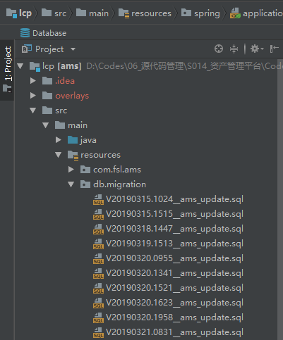
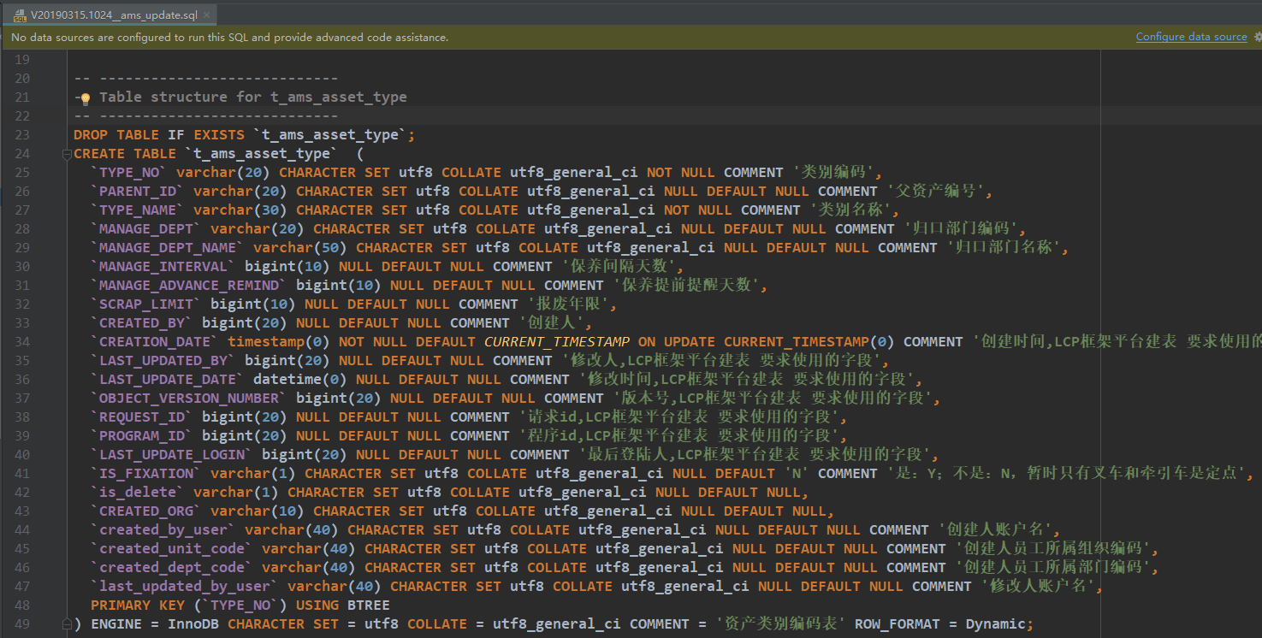
数据迁移-使用示例
文件命名与存储
文件内容

Slide 30
数据迁移-最佳实践
开发阶段
在项目开发阶段，项目组更多的是运用PowerDesigner、PDMan、Navicat等可视化工具设计、生成和修改数据库。flywaydb这种纯脚本+命令的方式，增加了脚本更新难度，降低了开发效率
首次迁移
在项目在新环境的首次迁移时，不仅包含数据结构的创建，还包含各类基础参数的数据迁移。从头生成所有结构与数据脚本，增加了迁移难度，降低了迁移效率。推荐使用数据库整体导出+导入的方式进行。后续零星的结构与数据迁移，可以使用flywaydb方式。

Slide 31
数据迁移-基础数据
当项目进行版本发布活动时，通常都伴随着系统数据的迁移。目前平台提供了如下16个标准功能的数据迁移，通过各功能的编码实现数据的新增或更新。每个功能导入/出一份excel文档，使用多页签的形式包含多个数据项。
序号 | 功能 | 数据项 | 表名
1 | 角色管理 | 角色 | SYS_ROLE_B
 |  | 用户角色关系 | SYS_USER_ROLE
2 | 功能管理 | 功能 | SYS_FUNCTION_B
 |  | 功能资源关系 | SYS_FUNCTION_RESOURCE
 |  | 资源 | SYS_RESOURCE_B
 |  | 资源组件 | SYS_RESOURCE_ITEM_B
 |  | 资源组件元素 | SYS_RESOURCE_ITEM_ELEMENT
3 | 功能分配 | 角色功能关系 | SYS_ROLE_FUNCTION
 |  | 资源组件分配 | SYS_RESOURCE_ITEM_ASSIGN
4 | 数据权限 | 权限资源定义 | LCP_AUTHORITY_RESOURCE
 |  | 权限资源分配 | LCP_RESOURCE_USER
5 | 系统参数 | 系统参数 | SYS_PROFILE
 |  | 系统参数明细 | SYS_PROFILE_VALUE
6 | 数据字典 | 数据字典 | SYS_CODE_B
 |  | 数据字典值 | SYS_CODE_VALUE_B
7 | LOV | LOV配置 | SYS_LOV
 |  | LOV配置项 | SYS_LOV_ITEM

Slide 32
数据迁移-基础数据
序号 | 功能 | 数据项 | 表名
8 | 流水号配置 | 流水号配置 | SYS_CODE_RULES_HEADER
 |  | 流水号段配置 | SYS_CODE_RULES_LINE
9 | 工作流定义 | 流程定义 | ACT_RE_MODEL
 |  | 流程资源定义 | ACT_GE_BYTEARRAY
10 | 工作流参数 | 流程抄送配置 | LCP_WFL_CC
 |  | 流程节点主担配置 | LCP_WFL_MAIN_FUNCTION
 |  | 流程移动端配置 | LCP_WFL_MOBILE_CONFIG
11 | 职能主担 | 部门职能关系 | LCP_WFL_FUCTION_DEPT
 |  | 部门职能员工关系 | LCP_WFL_FUCTION_DEPT_EMP
12 | 审批权限 | 审批权限配置 | WFL_BUSINESS_RULE_HEADER
 |  | 审批权限明细 | WFL_BUSINESS_RULE_LINE
13 | 定时任务 | Cron类型触发器 | QRTZ_CRON_TRIGGERS
 |  | 简单类型触发器 | QRTZ_SIMPLE_TRIGGERS
 |  | 已定义的触发器 | QRTZ_TRIGGERS
 |  | 任务明细 | QRTZ_JOB_DETAILS
14 | 通知模板 | 通知模板 | LCP_NOTIFY_TEMPLATE
15 | 服务发布 | 生产者配置 | API_CONFIG_SERVER
 |  | 生产者接口 | API_CONFIG_INTERFACE
16 | 服务订阅 | 消费者配置 | API_CONFIG_APPLICATION
 |  | 消费者限制 | API_CLIENT_INTERFACE_LIMIT
 |  | 消费者授权 | SYS_OAUTH_CLIENT_DETAILS

Slide 33
数据迁移-数据收集
系统业测/上线前，需向业务收集各类基础，完成系统使用数据初始化。目前平台建议有如下收集项
用户角色关系
数据权限
职能主担
数据字典

Slide 34
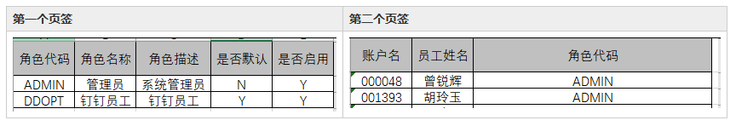
数据迁移-数据收集
用户角色关系
在项目UAT阶段后期，项目角色已基本确认，各角色功能范围也已完成设定，这时需组织业务在公司范围内收集用户角色关系，做好系统大规模实施的准备。
可以在角色管理功能中导出系统现有的数据。在第一个页签中列出当前系统所有的角色清单，用户需在第二个页签，完成员工编号与角色编号的关系设定。用户填写完毕后，直接导入系统即可。

Slide 35
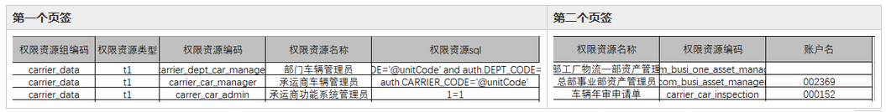
数据迁移-数据收集
数据权限
同理，在项目UAT阶段后期，也需组织业务展开全公司的数据权限设定的收集工作。
可以在数据权限功能中导出系统现有的数据。在第一个页签中列出当前系统所有的数据权限资源，用户需在第二个页签，完成员工编号与各数据权限的关系设定。用户填写完毕后，直接导入系统即可。

Slide 36
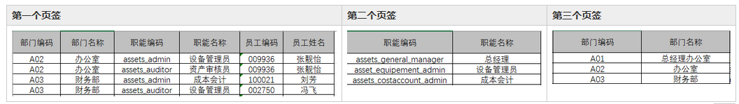
数据迁移-数据收集
职能主担
同理，在项目UAT阶段后期，也需组织业务展开全公司的流程权限设定的收集工作。
可以在职能主担功能中导出系统现有的数据。用户需在第一个页签填写部门、职能主担与人员的对应关系。第二个页签为附页，列出当前系统存在的职能主担，第三个页签也为附页，列出当前系统存在的部门编码与名称

Slide 37
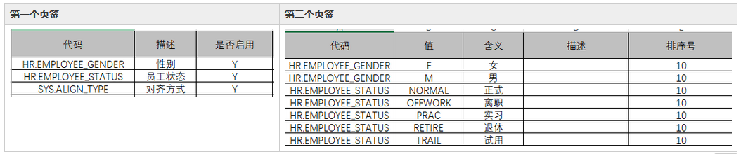
数据迁移-数据收集
数据字典
在整个项目过程中，随着功能的不断展开，需要同步向业务展开数据字典的收集工作
可以使用数据字典的导出功能，删除导出数据后成为一个导入模板。用户需填写两个页签。用户在第一个页签设定字典项，在第二个页签设定具体的字典值。

Slide 38
数据迁移-迁移规范
命名规范
对于项目自身的基础数据功能，如果未做excel导入/导出的，可以延用脚本的方式
为了更好的执行数据迁移，平台要求的文件命名规范与数据结构迁移规范保持致一致，即：V版本号__名称.扩展名
存储路径
文件保存在src/main/resources/db/data/路径下。可依据项目实绩与脚本类型，自行编制更下级的不同目录，然后存放。

Slide 39
持续集成
什么是持续集成
随着软件开发复杂度的不断提高，团队开发成员间如何更好地协同工作以确保软件开发的质量已经慢慢成为开发过程中不可回避的问题。尤其是近些年来，敏捷（Agile） 在软件工程领域越来越红火，如何能再不断变化的需求中快速适应和保证软件的质量也显得尤其的重要。
持续集成正是针对这一类问题的一种软件开发实践。它倡导团队开发成员必须经常集成他们的工作，甚至每天都可能发生多次集成。而每次的集成都是通过自动化的构建来验证，包括自动编译、发布和测试，从而尽快地发现集成错误，让团队能够更快的开发内聚的软件。
持续集成的核心价值在于：
持续集成中的任何一个环节都是自动完成的，无需太多的人工干预，有利于减少重复过程以节省时间、费用和工作量；
持续集成保障了每个时间点上团队成员提交的代码是能成功集成的。换言之，任何时间点都能第一时间发现软件的集成问题，使任意时间发布可部署的软件成为了可能；
持续集成还能利于软件本身的发展趋势，这点在需求不明确或是频繁性变更的情景中尤其重要，持续集成的质量能帮助团队进行有效决策，同时建立团队对开发产品的信心。

Slide 40
持续集成
持续集成的原则
业界普遍认同的持续集成的原则包括：
需要版本控制软件保障团队成员提交的代码不会导致集成失败。常用的版本控制软件有 IBM Rational ClearCase、CVS、Subversion 等；
开发人员必须及时向版本控制库中提交代码，也必须经常性地从版本控制库中更新代码到本地；
需要有专门的集成服务器来执行集成构建。根据项目的具体实际，集成构建可以被软件的修改来直接触发，也可以定时启动，如每半个小时构建一次；
必须保证构建的成功。如果构建失败，修复构建过程中的错误是优先级最高的工作。一旦修复，需要手动启动一次构建。

Slide 41
持续集成
持续集成系统的组成
由此可见，一个完整的构建系统必须包括：
一个自动构建过程，包括自动编译、分发、部署和测试等。
一个代码存储库，即需要版本控制软件来保障代码的可维护性，同时作为构建过程的素材库。
一个持续集成服务器。本文中介绍的 Jenkins 就是一个配置简单和使用方便的持续集成服务器。

Slide 42

持续集成-Jenkins
Jenkins 简介
Jenkins 是一个开源项目，提供了一种易于使用的持续集成系统，使开发者从繁杂的集成中解脱出来，专注于更为重要的业务逻辑实现上。同时 Jenkins 能实施监控集成中存在的错误，提供详细的日志文件和提醒功能，还能用图表的形式形象地展示项目构建的趋势和稳定性。

Slide 43
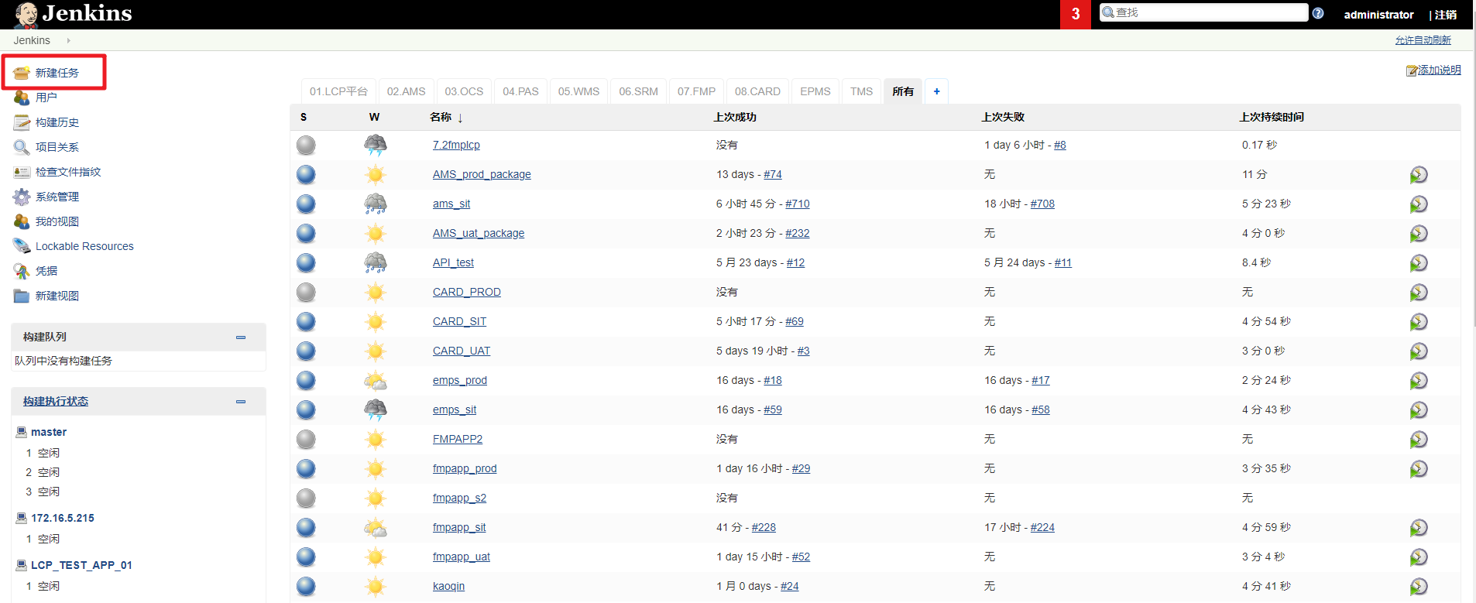
持续集成-Jenkins
创建任务类型
新建项目→构建一个maven项目

Slide 44
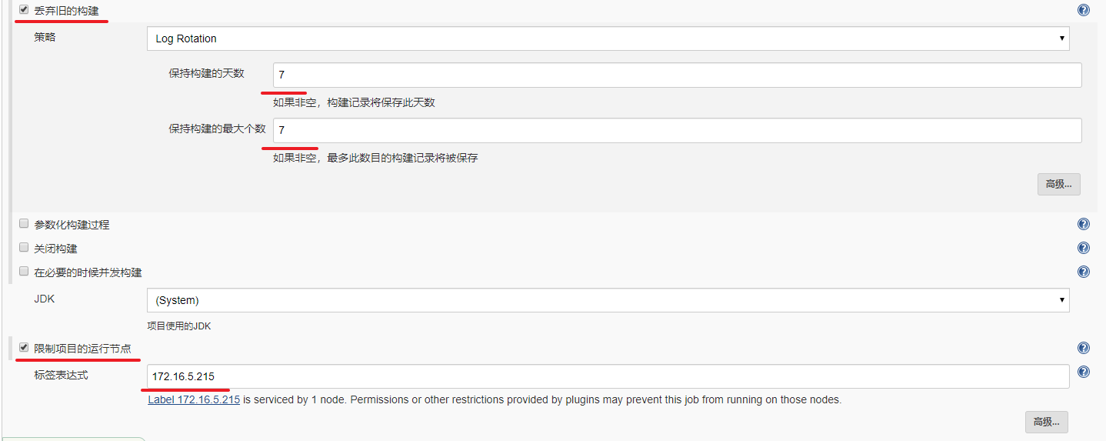
持续集成-Jenkins
General配置
勾选丢弃旧的构建，按实际需求输入，用以节约系统空间
保持构建的天数，填写7
保持构建的最大个数，填写7
限制项目的运行节点，填写目标运行节点名称(这里输入172.16.5.215)

Slide 45
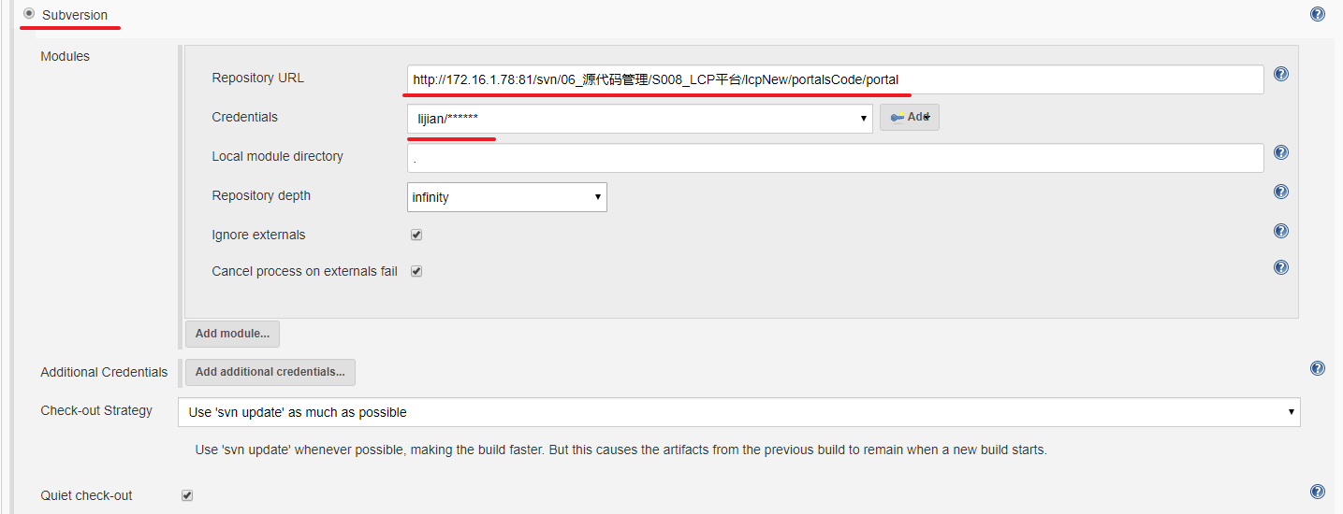
持续集成-Jenkins
源码管理
选择Subversion
Repository URL，项目svn地址
Credentials，用户名密码信息

Slide 46
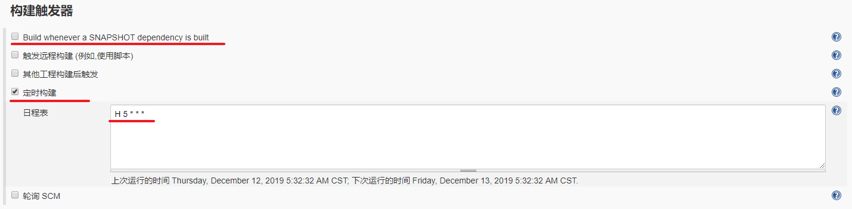
持续集成-Jenkins
构建触发器
取消勾选Build whenever a SNAPSHOT dependency is built
勾选定时构建，选择每天凌晨5点进行每日构建，构建日程输入【H 5 * * * 】

Slide 47
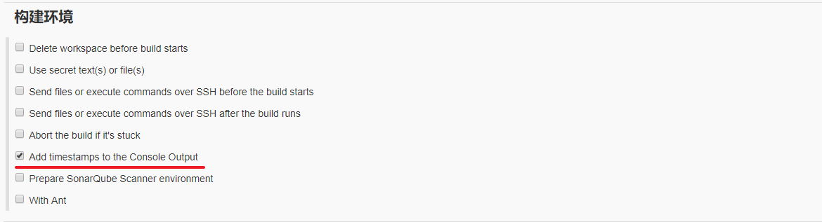
持续集成-Jenkins
构建环境
勾选Add timestamps to the Console Output

Slide 48
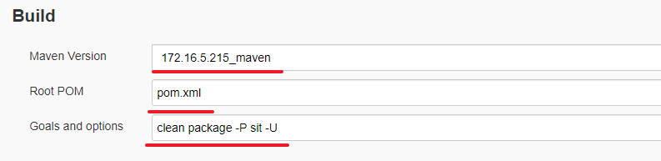
持续集成-Jenkins
Build
Maven Version→选择与节点相同的选项
Root POM→按需填写pom文件。这里填写【pom.xml】
Goals and options→【clean package -P sit -U】，完成清理，打包与数据迁移

Slide 49
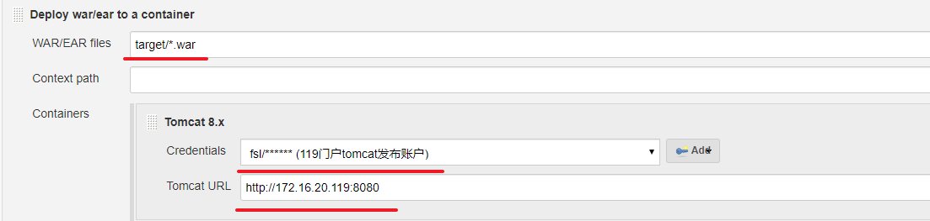
持续集成-Jenkins
构建后操作
勾选Add timestamps to the Console Output
WAR/EAR files：target/*.war
Context path：网站基路径名字。如果包名与基路径同名则不用填写
Containers：Tomcat 8.x
Credentials：Tomcat配置文件中的用户名/密码
Tomcat URL：Tomcat地址(http://172.16.20.103:8000)

Slide 50

持续集成-Jenkins
Tomcat的管理功能需手工开启
打开目标服务器tomcat目录
打开webapps/manager/META-INF/context.xml文件，添加172与192网段
打开webapps/host-manager/META-INF/context.xml文件，添加172与192网段
打开目标服务器tomcat目录/conf/tomcat-users.xml文件，添加如下内容

Slide 51
持续集成-Jenkins
对于SIT环境，由Jenkins完成从打包到发布的所有工作
对于UAT/PROD环境，当于前当网络环境的限制，Jenkins仅完成打包工作，使用伟波电脑上的专用发布脚本实现云环境的发布工作
待打通本地机房与云机房网络后， Jenkins 也将管理UAT/PROD环境从打包到发布的所有工作

Slide 52
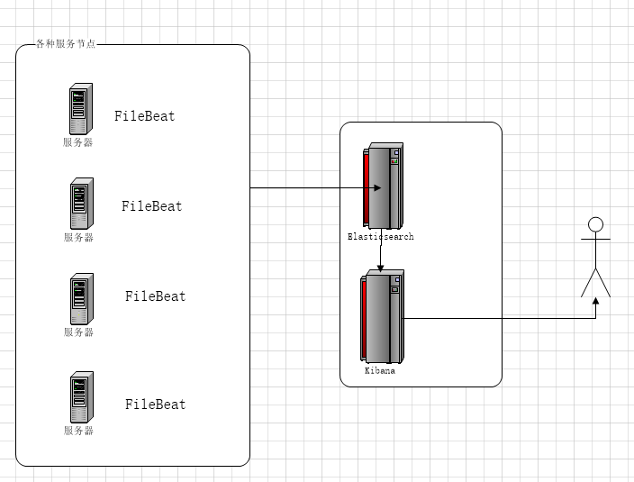
日志诊断
EFK采用集中式的日志管理架构
elasticsearch：一个开源分布式搜索引擎，提供搜集、分析、存储数据三大功能。它的特点有：分布式，零配置，自动发现，索引自动分片，索引副本机制，restful风格接口，多数据源，自动搜索负载等。
kibana：可以为Logstash 、Beats和ElasticSearch提供友好的日志分析Web 界面，可以帮助汇总、分析和搜索重要数据日志。
filebeat：轻量级日志采集器。需要在每个应用服务器配置filebeat，来采集日志，并输出到elasticsearch

Slide 53
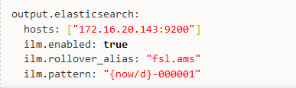
日志诊断-日志生成
filebeat提供了两种日志生成方式。一般情况下，建议使用默认生成策略
默认生成策略
打开filebeat配置文件，添加如下内容。使用本方案所对应的策略配置名称，必须为 beats-default-policy
属性名 | 描述 | 建议值
ilm.enabled | 是否启用索引生命周期管理 | TRUE
ilm.rollover_alias | 索引别名 | fsl.系统名，如fsl.ams、fsl.ocs
ilm.pattern | 滚动日志生成模式 | {now/d}-000001

Slide 54
日志诊断-生命周期管理
对于日志数据，由于单个索引的存储量的瓶颈，ES一般推荐使用时间作为后缀为同一份日志数据创建多个索引，而用户则通过一个定时器来定时删除过期的索引。ES在6.6之后，在x-pack中推出了索引生命周期管理相关的API来简化与增强类似日志数据索引的管理。该方案基于时间将索引数据分为四个阶段：Hot、Warm、Cold、Delete，对于这四种并给不同的数据阶段，ES也给出了不同的数据处理方式，最终实现日志的生命周期管理
属性名 | 描述 | 建议值
Policy name | 策略名称 | beats-default-policy
Hot phase | 热数据阶段 | 配置
Enable rollover | 是否允许滚动创建 | 允许
Maximum index size | 超过此文档数量则当前日志文件进入完成状态，当有需求时滚动创建新的文件存储日志 | 2G/不配置
Maximum age | 超过此时间则当前日志文件进入完成状态，当有需求创滚动建新的日志文件 | 1days
Warm phase | 温数据阶段 | 不配置
Cold phase | 冷数据阶段 | 不配置
Delete phase | 删除阶段 | 配置
Timing for delete phase | 从进入完成时间开始计算，超过此时间则删除完成状态的日志文件 | 7days from rollover

Slide 55
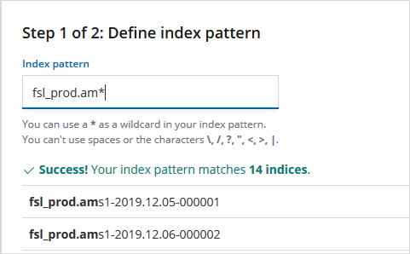
日志诊断-日志查询
索引模式
不同系统的日志数据存放于ES不同的索引中，在Kibana中需指定日志查询的目标索引范围。操作路径为：Management→Kibana→Index Patterns→Create index pattern，在index pattern中输入关键字来匹配索引的名称，可以使用通配符*来表示0个或多个字符。一个索引模式可以匹配多个索引。在下图中，输入的关键名成功匹配了14个索引。

Slide 56
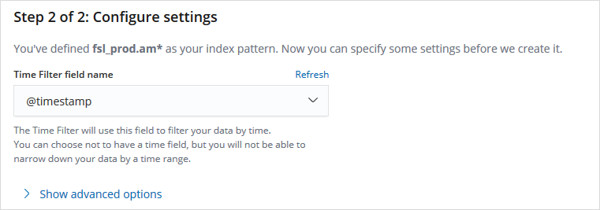
日志诊断-日志查询
在第二个环节中，需为索引数据指定排序字段。通常选择@timestamp即

Slide 57
日志诊断-日志查询
全文搜索
完成索引模式的创建后，即可针对范围内索引内容展开全文搜索。操作路径为：Discover。首先选择目标索引模式，然后在选择框下面的Selected fields中依次选择offset与message。事实上，fileBeat传给ES的数据，包含了很多日志上下文信息，如机器名，fileBeat的版本号等。而我们关心的，只是软件日志本身的内容(message)与内容在日志文件中的行数(offset)
在右上角选择当前搜索日志的时间范围
完成上面操作后，即可在最上面的输入框中输入关键字来查找信息。

Slide 58
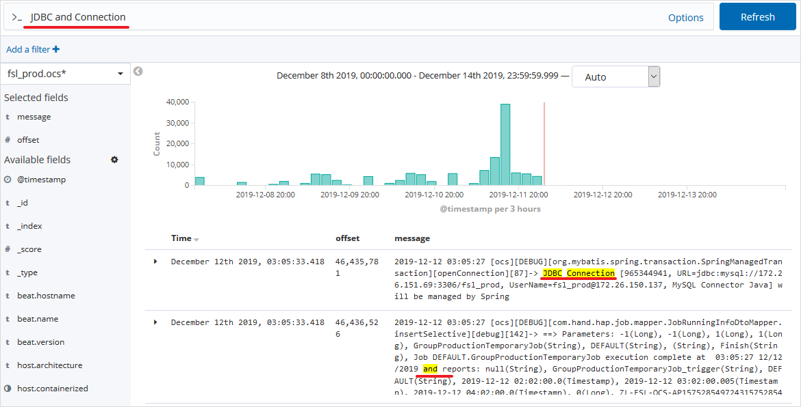
日志诊断-日志查询
普通查找
直接输入关键字完成查找。多个关键字用空格隔开，多个关键字之间使用 or 相连，即表示出现任一一个即满足查询条件。

Slide 59
日志诊断-日志查询
高级查找
在查询框的右侧点击Options按钮，打开Turn on query features特性，即可以使用Lucene语法进行高级查询。
查询符合 | 描述
字段查询
message:active | 在message字段中查找active关键字
message:(quick OR brown) | 在message字段中查找quick或brown关键字
message:“John Smith” | 在message字段中精确匹配John Smith关键字
book.*:(quick brown) | 在以book.开头的字段中查找quick或brown关键字
_exists_:title | 只要title字段不为空就符合要求
通配符查询
message:hello* | 在message中找查以hello开头的任意长度关键字
message:hello? | 在message中找查以hello开头的6位长度关键字
正则表达示查询
name:/joh?n(ath[oa]n)/ | 查找name中符合这个正则表达示关键字

Slide 60
日志诊断-日志查询
查询符合 | 描述
模糊词查询(解决拼写错误，默认容忍的修正次数为2)
message:quikc~ | 在message中查找与quikc相近的关键字
临近词查询(默认容忍的修正次数为2)
message:“hello world”~10 | 在message中查找包含与hello world相近的语句
权重查询
message:quick^2 fox | 在message中特别关注quick fox这个关键字
布尔查询
message:tom AND john | 在message中同时包含tom与jonh
message:tom OR john | 在message中包含tom或者jonh
message:tom NOT john | 在message中包含tom不含jonh
message:+tom | 在message中一定包含tom，可单独使用
message:-tom | 在message中一定不含tom，可单独使用
分组查询
message:hello AND (tom OR john) | 在message中查询hello，也查询tom或者john
转义字符
使用\对如下字符转义：+ - && || ! ( ) { } [ ] ^ " ~ * ? : \

Slide 61
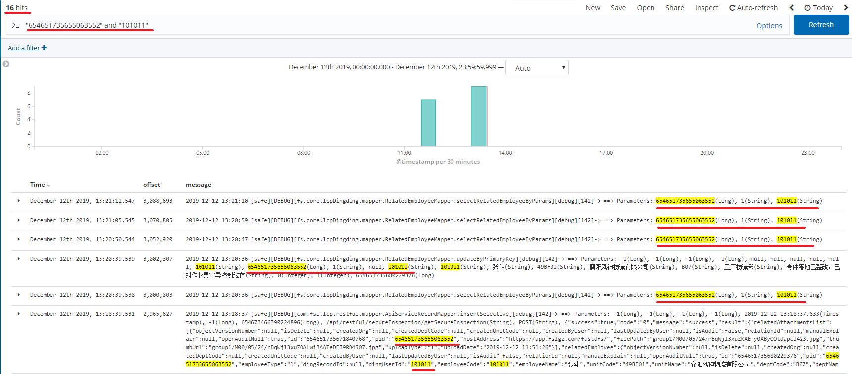
日志诊断-日志查询
查询示例

Slide 62
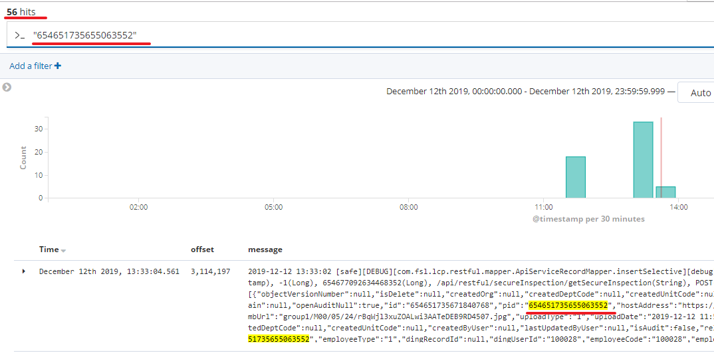
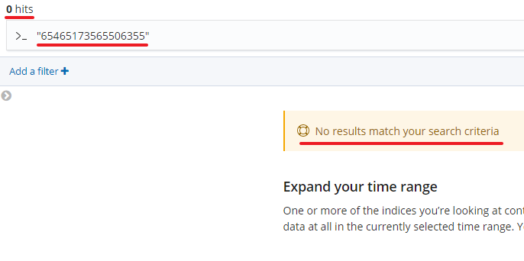
日志诊断-日志查询
关于分词
Lucene中存的就是一系列的二进制压缩文件和一些控制文件，它们位于计算机的硬盘上， 这些内容统称为索引库，索引库有二部份组成：
原始记录，存入到索引库中的原始文本，例如：我是钟福成
词汇表，按照一定的拆分策略（即分词器）将原始记录中的每个字符拆开后，构建的索引表，拆分的时候会给出对应的索引值。
一旦用户根据关键字来进行搜索，那么程序就先去查询词汇表中有没有该关键字，如果有该关键字就定位到原始记录表中，将符合条件的原始记录返回给用户查看。

Slide 63
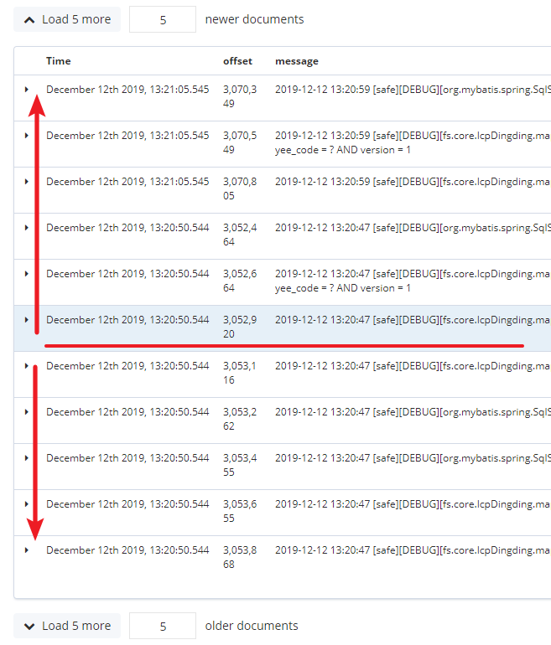
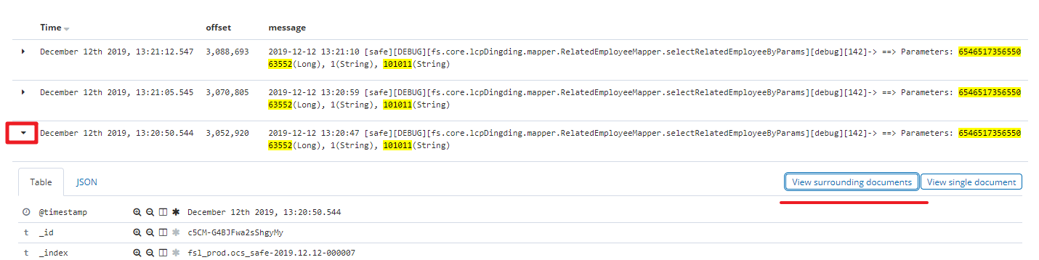
日志诊断-日志查询
查询结果
在主界面中显示了未真正排序的结果，点击View surrounding documents按钮后，以本条日志为中心，查看其前后日志数据

Slide 64
日志诊断-日志查询
日志排序
将offset列与message列作为查询目标字段。
当日志并发量到达到一定程度时，会出现在同一个时间戳内存在多条日志记录的情况。默认情况下Kibana不能将日志排列为正确的顺序。
登录系统后，管理→Kibana→高级设置→发现，将Tie breaker fields（平分决胜字段）设置为 offset 后，有如下几点要说明
发现页面的首页列表，仍然存在相同时间戳内，日志间顺序不正确的问题。此设置仅针对上下文日志浏览界面有效
上下文日志浏览界面，先按时间戳降序排，相同时间戳的数据按offset升序排，类似于sql里的 order by timestamp desc, offset asc。排序方向暂无法自定议。所以，当存在跨时间戳看日志时，当浏览完本时间戳日志时，要向上找到下一个时间戳日志，从其中的第一条开始看，才是连续的顺序。
在实际使用中，正常的使用方式是，先在发现的首页输入关键字查询，而后使用上下文功能查询周围的日志。很少出现需要查看的日志隶属于不同时间戳的情况。所以上述的不便并不影响实际的使用。
在8.0版本的kibana中，已调整排列方式，时间戳与Tie breaker fields都可自定义排序方向。将不存在上述查询不便的问题
View surrounding documents
time | offset
14:11:22 | 7
14:11:22 | 8
14:11:22 | 9
14:11:21 | 4
14:11:21 | 5
14:11:21 | 6
14:11:20 | 1
14:11:20 | 2
14:11:20 | 3

Slide 65
后续培训计划
每周四完成一次技术培训，共计12次培训。培训方式为：PPT讲解+现场示例+课后考试
序号 | 主题 | 时间 | 进度
1 | LCP平台简介 | 2019.10.18 | 完成
2 | 构建第一个LCP应用 | 2019.10.24 | 完成
3 | 基础功能详解一 | 2019.10.31 | 完成
4 | 基础功能详解二 | 2019.11.7 | 完成
5 | 数据权限与工作流详解一 | 2019.11.15 | 完成
6 | 工作流详解二 | 2019.11.21 | 完成
7 | 集成与服务一 | 2019.11.28 | 完成
8 | 集成与服务二 | 2019.12.5 | 完成
9 | 数据迁移、持续集成与日志诊断 | 2019.12.12 | 进行中
10 | 软件质量标准 | 2019.12.19
11 | 前端兼容性问题汇总
12 | 测试常见问题汇总

